Slide 1
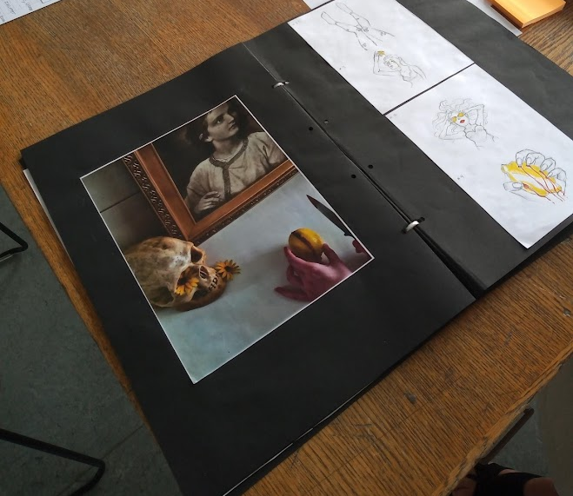
Portrætopgave

Slide 2
Opgave: Selvportræt
Fotografisk (selv)portræt med æg eller citron(er).
Der skal laves et fotografisk (selv)portræt. For at lave et lille benspænd, der sætter gang i forskellige idéer, skal der indgå æg eller citroner.
Krav om skitseproces med min. 4 forskellige skitser. Herunder refleksion omkring definition af (selv)portrættet samt udtryk, indhold og virkemidler; herunder særligt brugen af farver.
Efterfølgende kort skriftlig kommentar: Redegørelse for intension, valg af virkemidler, og hvordan der har været fokus på form og/eller indhold.

